Slide 1
大阪府における
「精神障がいにも対応した地域包括ケアシステム」
について
資料１
令和４年２月18日
令和３年度 大阪府地域移行推進部会精神障がい者地域移行推進ワーキンググループ
（大阪府「精神障がいにも対応した地域包括ケアシステム」に関わる協議の場）
事務局 大阪府福祉部障がい福祉室
生活基盤推進課

Slide 2
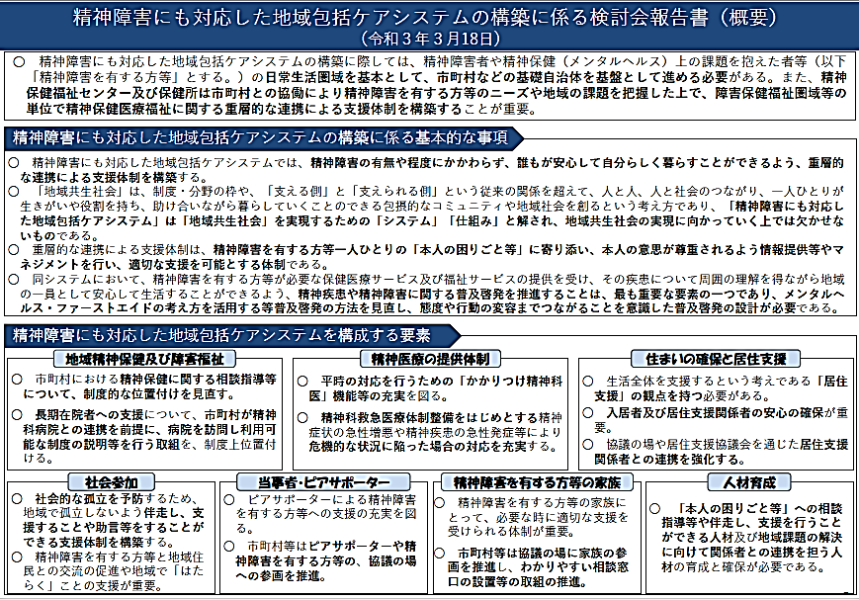

Slide 3
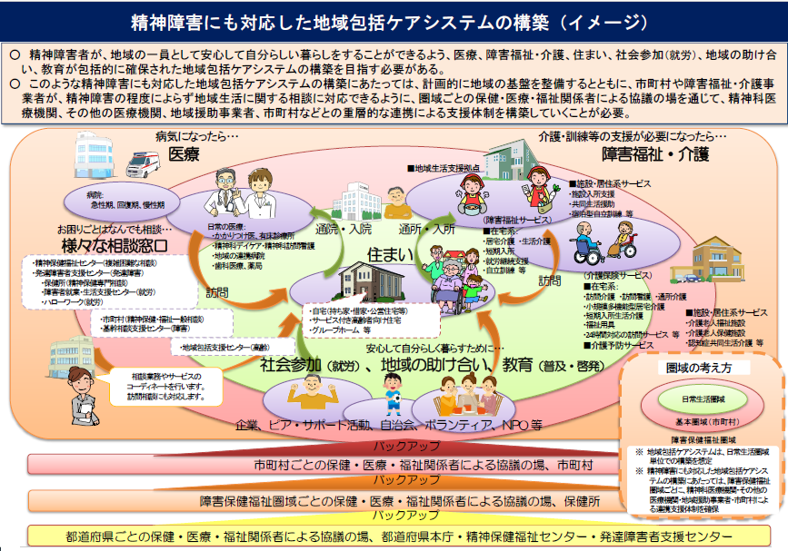

Slide 4
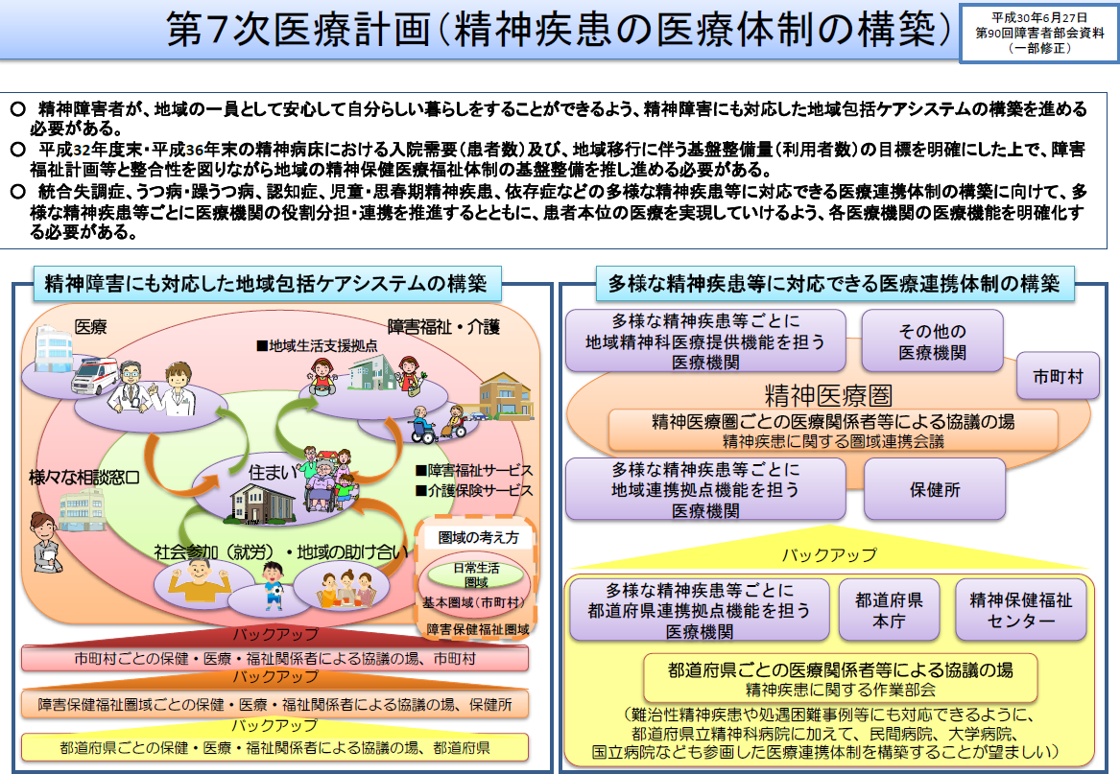

Slide 5
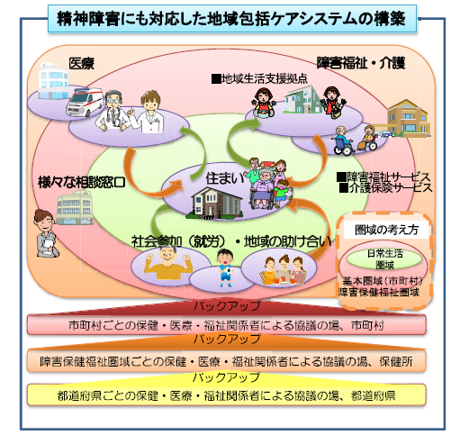
精神障がいにも対応した地域包括ケアシステムの構築
「精神障がいにも対応した
地域包括ケアシステム」とは
精神障がい者が地域の一員として、安心して自分らしい暮らしをすることができるよう、医療、障害福祉・介護、住まい、社会参加（就労）、地域の助け合い、教育が包括的に確保されたシステムのこと
それぞれの協議の場の役割
市町村 | 【構成員】 ・地域において障がい者を支援する予定の福祉、 在宅医療の支援者 【役割】 ・長期入院者で地域移行を果たした事例、地域 での未治療ケース等の困難事例を収集し、そ の検討を通じて、地域の課題抽出。 保健所圏域の協議の場へつなぐ。
保健所圏域 | 【構成員】 ・圏域内の福祉関係者に加え、入院医療機関の 医師、保健所職員。必要に応じ、消防や警察 職員。 【役割】 ・市町村の協議の場で抽出された課題の集約と 分析、検討。地域の支援者への助言。 ・大阪府の協議の場へつなぐ。
大阪府 | 【構成員】 ・学識経験者、精神科医療機関、福祉関係者、 当事者・家族会、市町村 等 【役割】 ・市町村・圏域の協議の場で検討された課題を 集約。必要に応じて国への提言等を行う。

Slide 6
大阪府の役割
それぞれの協議の場の役割
市町村 | 【構成員】 ・地域において障がい者を支援する予定の福祉、 在宅医療の支援者 【役割】 ・長期入院者で地域移行を果たした事例、地域 での未治療ケース等の困難事例を収集し、そ の検討を通じて、地域の課題抽出。 保健所圏域の協議の場へつなぐ。
保健所圏域 | 【構成員】 ・圏域内の福祉関係者に加え、入院医療機関の 医師、保健所職員。必要に応じ、消防や警察 職員。 【役割】 ・市町村の協議の場で抽出された課題の集約と 分析、検討。地域の支援者への助言。 ・大阪府の協議の場へつなぐ。
大阪府 | 【構成員】 ・学識経験者、精神科医療機関、福祉関係者、 当事者・家族会、市町村 等 【役割】 ・市町村・圏域の協議の場で検討された課題を 集約。必要に応じて国への提言等を行う。
長期入院精神障がい者退院支援強化事業
・精神科病院からの地域移行に係る
広域コーディネーターの配置
・院内研修による啓発
・院内茶話会等による地域移行対象者把握の
ための支援 等
精神科病院における地域移行対象者等個別支援に
関する活動と市町村・圏域協議の場との連携の橋渡しを図る。
大阪府の協議の場
市町村・圏域協議の場のバックアップ及び課題の集約
各協議の場で抽出された地域課題や様々な事例を集約するため、広域コーディネータや府福祉部職員が市町村・圏域協議の場にできるだけ出席。必要な情報共有を図る。

Slide 7
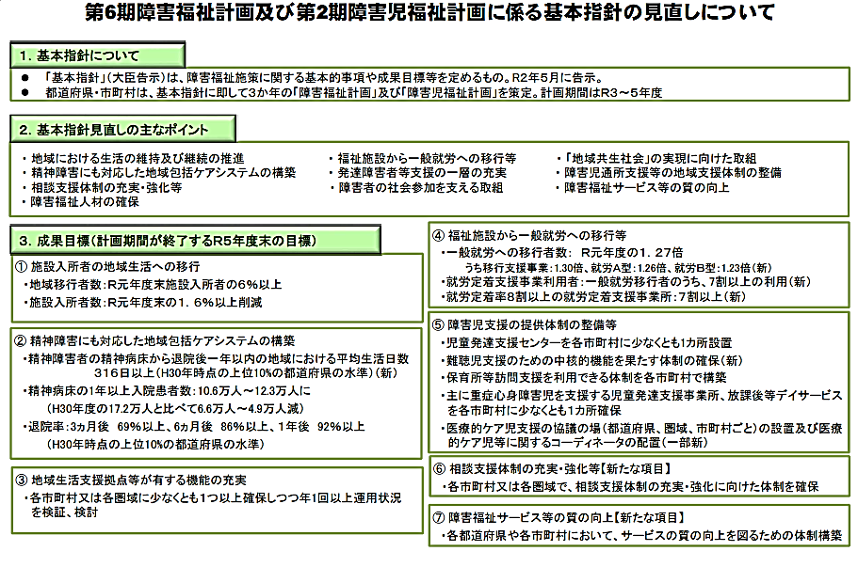
障害福祉計画における「精神障がいにも対応した地域包括ケアシステム」

Slide 8
第6期大阪府障がい福祉計画の成果目標
①精神障がい者の精神病床からの退院後１年以内の地域における平均生活日数
項 目 | 数 値
【目標値】 令和５年度末の精神障がい者の精神病床から退院後１年以内の地域における平均生活日数 | 316日
②精神病床における１年以上長期入院患者数
項 目 | 数 値
令和元年6月末の長期入院患者数 (A) | 9,113人
【目標値】 令和５年6月末の長期入院患者数 (B) | 8,688人
減少数（A-B） | 425人
③精神病床における早期退院率
項 目 | 数 値
【目標値】 令和５年度 入院後３ヶ月時点の退院率 | 69%
【目標値】 令和５年度 入院後６ヶ月時点の退院率 | 86%
【目標値】 令和５年度 入院後１年時点の退院率 | 92%

Slide 9
大阪府 精神障がいにも対応した地域包括ケアシステムの構築に向けた取組の経緯
平成12年度
～23年度
府の保健所において、病院から推薦のあった患者の退院に向けた
支援を行い、課題として挙げられる社会資源の充実等について検討を行うため、保健・医療・福祉の関係者からなる「自立支援促進会議」を開催(平成23年度で廃止）
大阪府では、退院促進支援に係る事業を継続実施
事業名：社会的入院解消研究事業 →
地域生活移行支援研究事業 →
精神障がい者退院促進支援事業
府
市町村に自立支援協議会に
精神障がい者の地域移行を検討
する専門部会の設置を要請
大阪府における
退院促進に係る事業
平成24年度
法改正
地域移行制度化
府障がい者自立支援協議会 地域支援推進部会
「精神障がい者地域移行推進ワーキンググループ」の立ち上げ
地域移行支援は個別給付化。
府の事業として「地域体制整備コーディネーター」を相談支援事業所等に委託（各保健所圏域）
自立支援協議会等に係る各地域の会議
平成25年度
～26年度
保健所
圏域
市町村
「市町村精神障がい者地域移行推進体制整備事業」として、「地域相談支援マネージャー」を相談支援事業所等に委託
（各保健所圏域）
平成27年度
～28年度
「長期入院精神障がい者地域移行総合的推進体制検証モデル事業」として、「精神障がい者地域移行アドバイザー」を相談支援事業所等に委託（各保健所圏域）
府
平成29年度
～令和元年度
同ワーキンググループを「大阪府の協議の場」に位置づけ
圏域協議の場の
立ち上げ
市町村協議の場の
立ち上げ
（自立支援協議会の部会を位置づける場合もあり）
「長期入院精神障がい者退院促進事業」として、
「地域精神医療体制広域コーディネーター」6名を府に配置
令和2年度
～5年度
府
保健所
圏域
市町村
「長期入院精神障がい者退院支援強化事業」として、「地域精神医療体制広域コーディネーター」 6名を府に継続配置
大阪府協議の場
圏域協議の場
市町村協議の場
地域包括ケアシステム構築推進事業
精神科救急医療体制整備事業（平成14年度～）の一部を、「精神医療相談事業」として実施 等

